Slide 1
DATABASE
ANE EXERCISE
PROJECT
A_Team4
B489032 설세형
B489067 정민우
B489077 진호용
B489078 최봉근

Slide 2
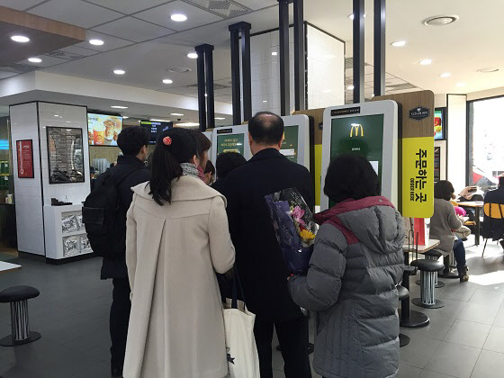
MOTIVATION

Slide 3
SYSTEM COURSES
1. Select Menu
↓
2. Order List
↓
3. QR Code
↓
4. Take The Food

Slide 4
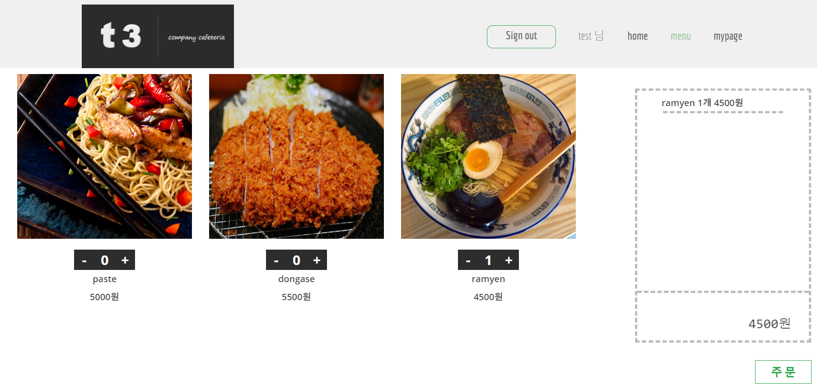
OUT PUT

Slide 5
INDEX
1 . Requirement
2 . Whole composition
3 . DB design
4 . Layout design
5 . CIC-SELAB Connection
6 . Members and Roles
7 . Expectation

Slide 6
1. Requirement
메뉴는 하루 6가지로 한정
식사시간은 점심시간에 운영
회원 당 하나의 QR코드를 가진다
QR코드는 당일의 구매 목록(수량)이 나타난다
페이지 사용 시 관리자가 입력한 회사로만 가입이 가능하다
회원탈퇴 시 DB내 존재하는 QR코드 목록과 구매 목록은 삭제된다

Slide 7
2. Whole composition
Telegram
Chatbot
Oracle
Apache
(Main.php)
AWS
Selab
CIC

Slide 8
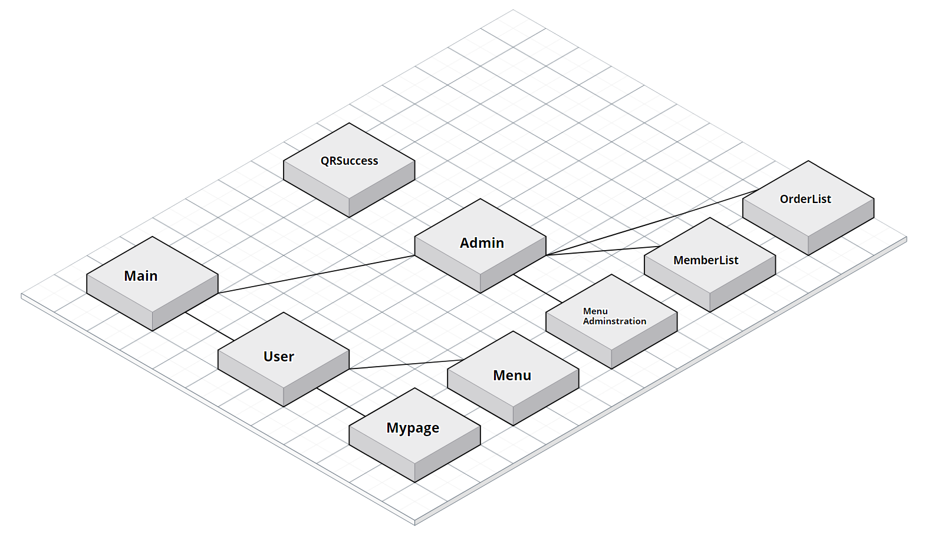
2. Whole composition - Page

Slide 9
2. Whole composition - Table
Login
Page
Member
Menu
Administration
Menu
User
Registration
Member
QRcode
Member
List
Member
Company
Menu
List
Menu
Orderlist
Order
List
Member
Menu
Orderlist
Company
User mypage
Member
Menu
Orderlist
QRcode
QR
Success
Orderlist

Slide 10


2. Whole composition - Scenario
회원가입
로그인
일반 사용자
메뉴 주문
주문 목록
QR코드 확인
관리자
메뉴 관리
회원 관리
주문목록 관리
Telegram 채널 추가
(@T3db_bot)
T3 아이디 인증
메뉴 주문
QR코드 확인

Slide 11
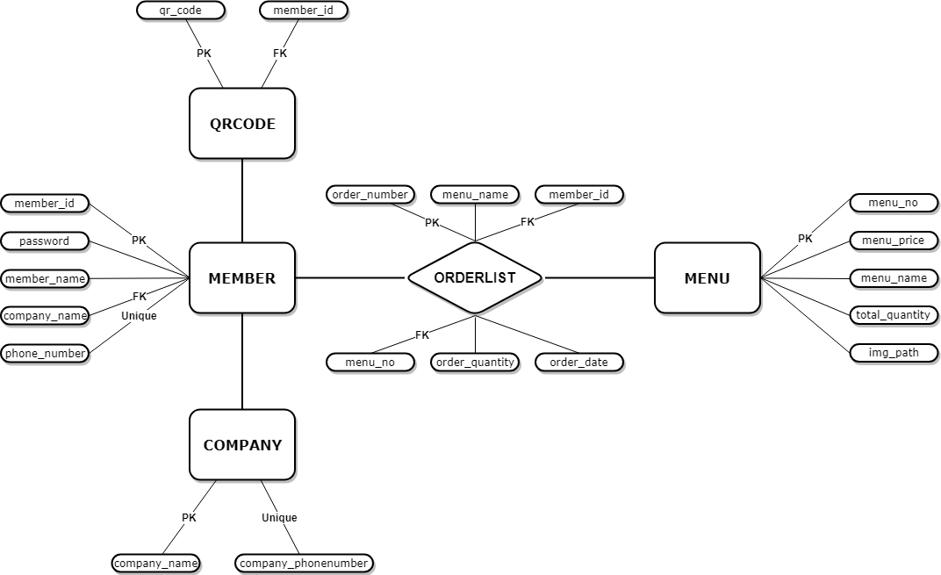
3. DB Design

Slide 12
3. DB Design
QRCODE
QR_CODE
MEMBER_ID
1
ᆢ
1
MEMBER
ODERLIST
MENU
MEMBER_ID
PASSWORD
MEMBER_NAME
COMPANY_NAME
PHONE_NUMBER
1 : n
ORDER_NUMBER
MENU_NO
MENU_NAME
MEMBER_ID
ORDER_QUANTITY
ORDER_DATE
m : 1
MENU_NO
MENU_NAME
MENU_PRICE
TOTAL_QUANTITY
IMG_PATH
n
ᆢ
1
COMPANY_NAME
COMPANY_PHONENUMBER
COMPANY

Slide 13
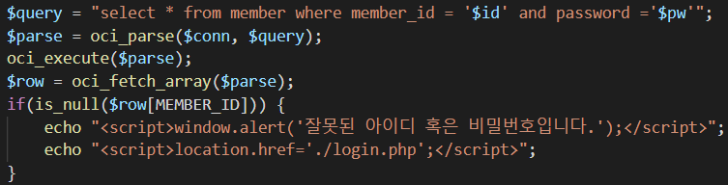
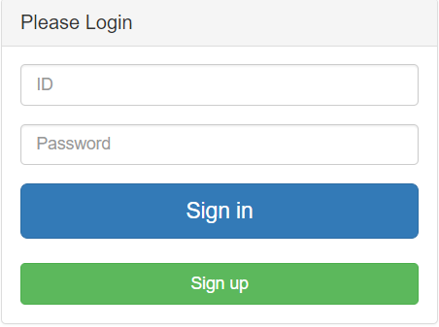
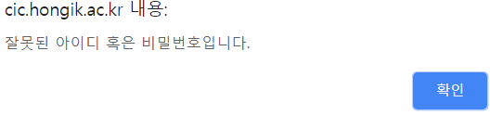
4. Layout Design - Login

Slide 14
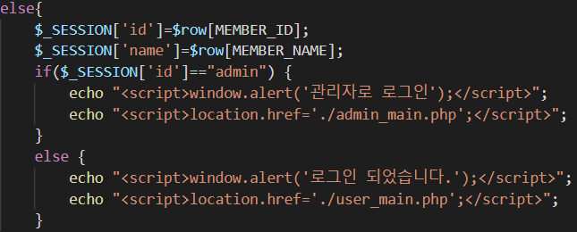
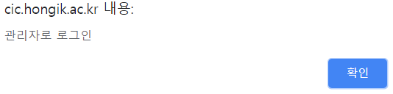
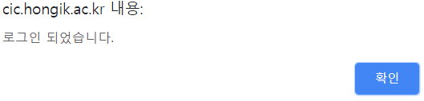
4. Layout Design - Login

Slide 15
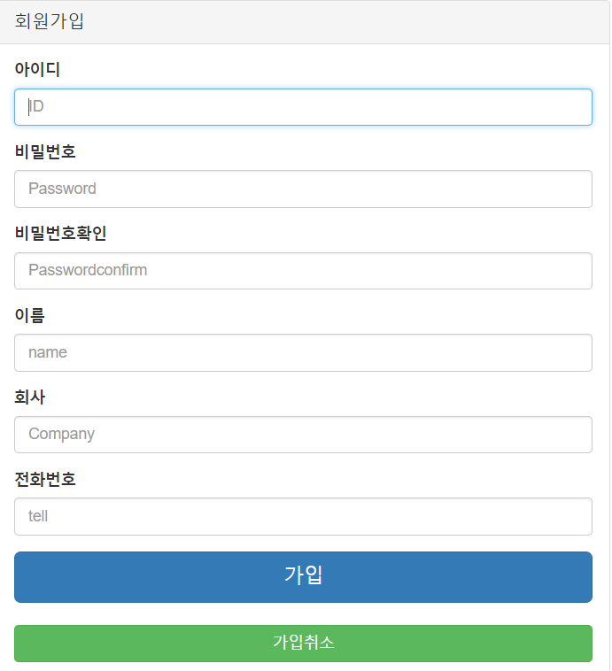
4. Layout Design - Sign up

Slide 16
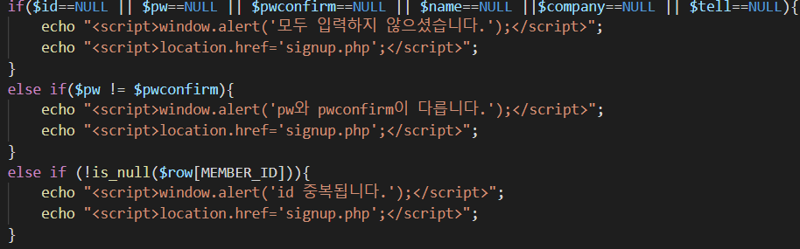
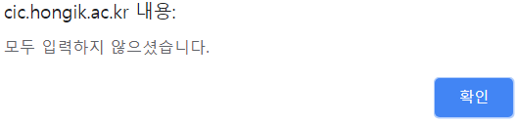
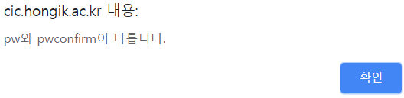
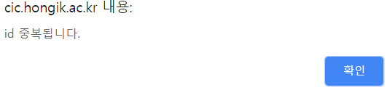
4. Layout Design - Sign up

Slide 17
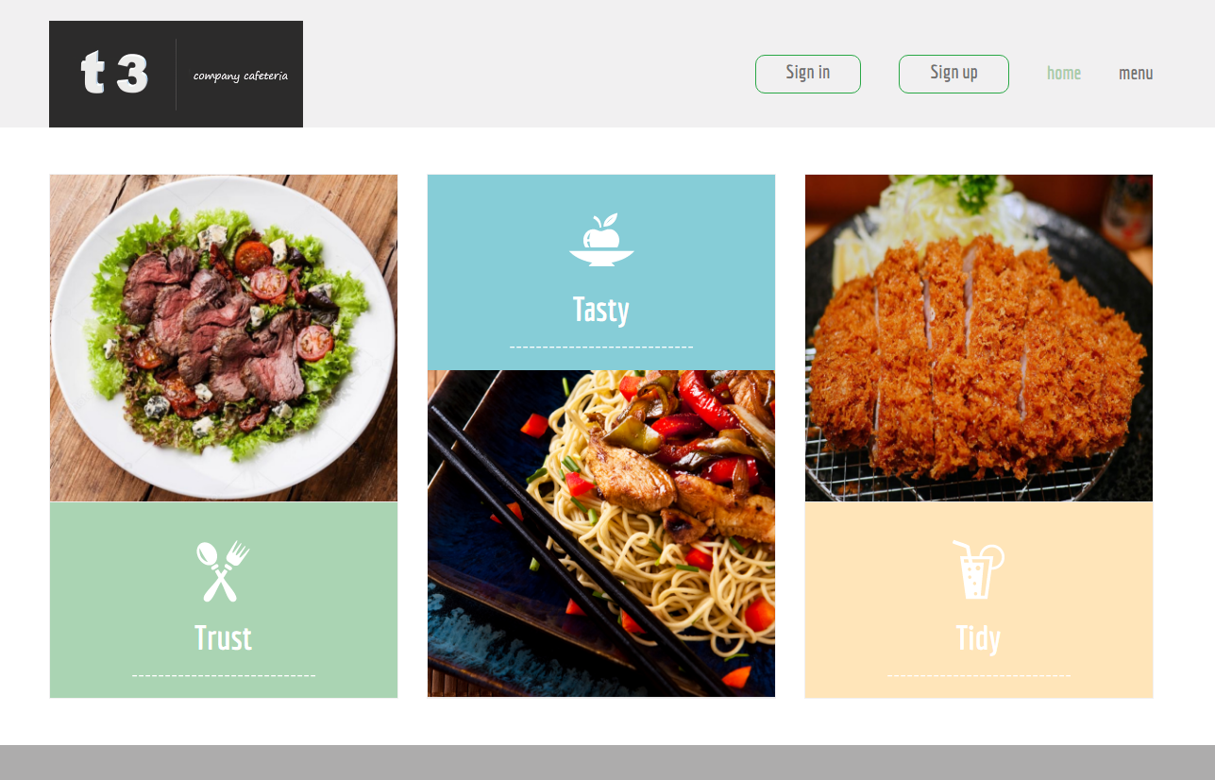
4. Layout Design - Main page

Slide 18
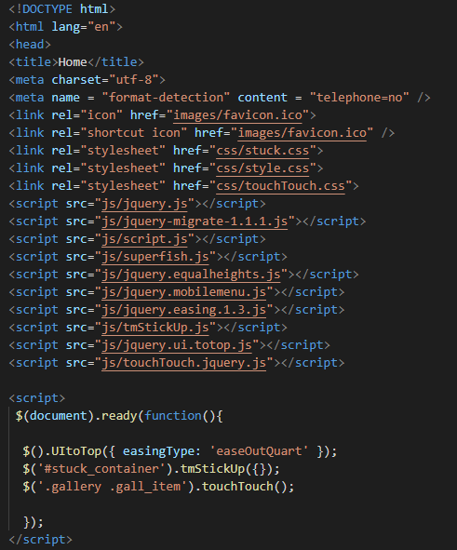
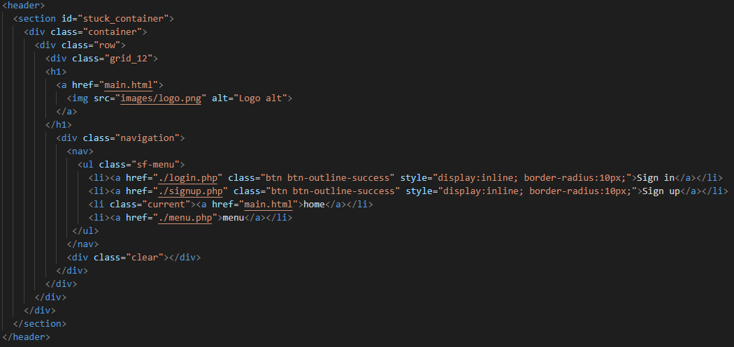
4. Layout Design - Main page

Slide 19
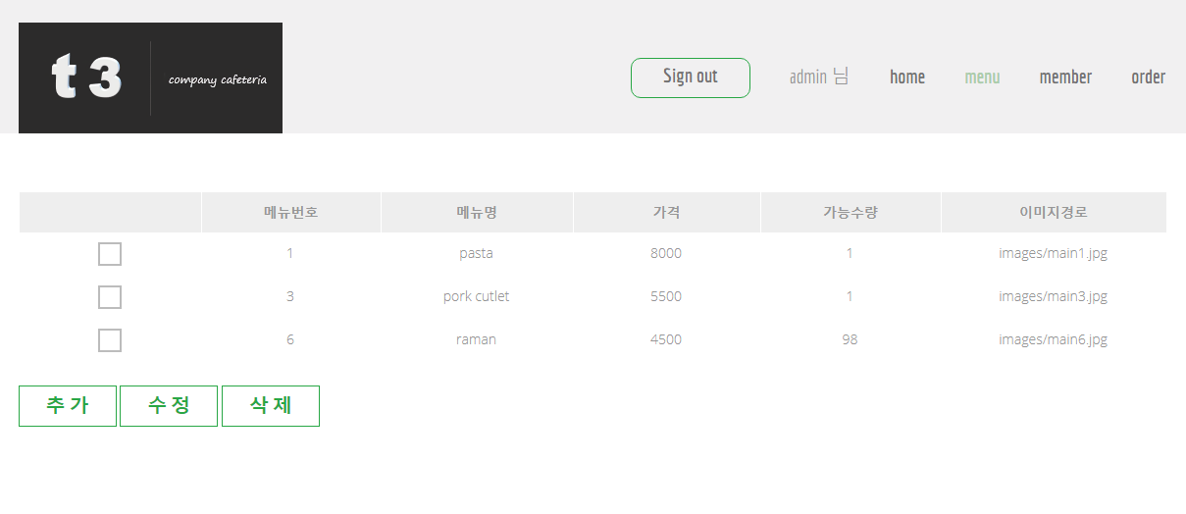
4. Layout Design - Menu page

Slide 20
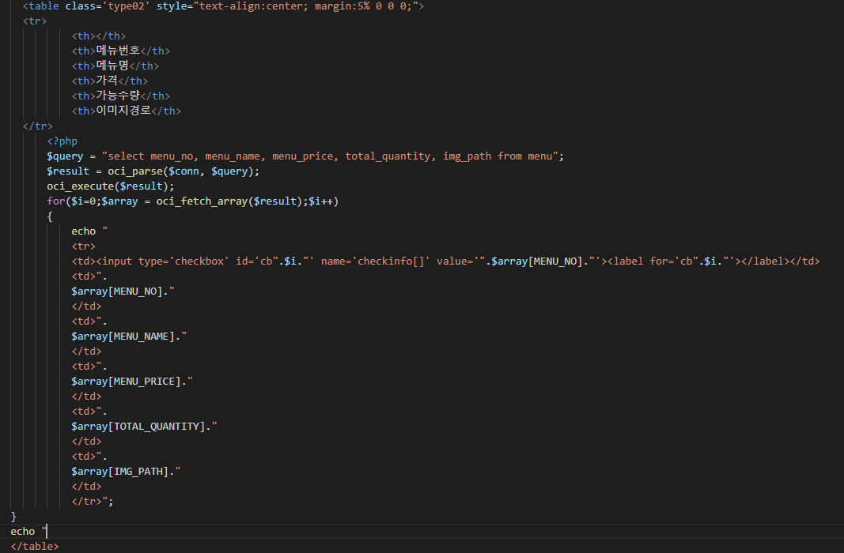
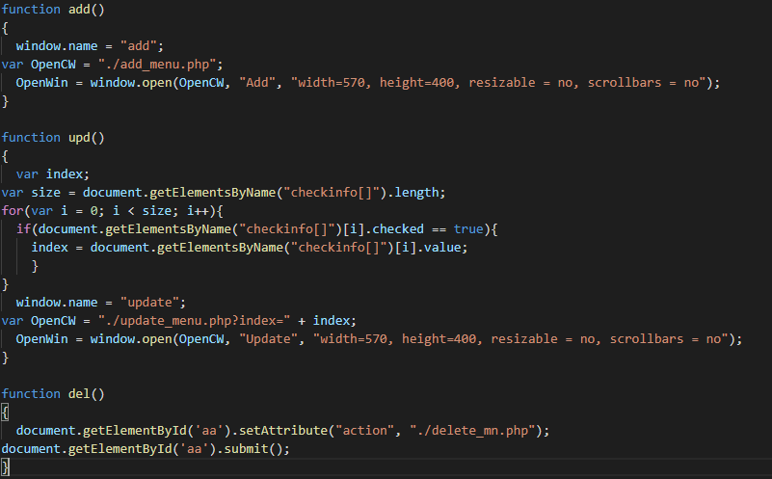
4. Layout Design - Menu page

Slide 21
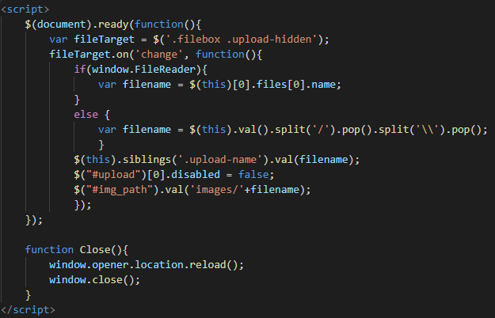
4. Layout Design - Add menu

Slide 22
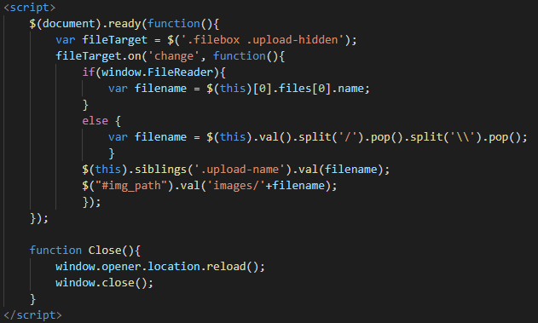
4. Layout Design - Update menu

Slide 23
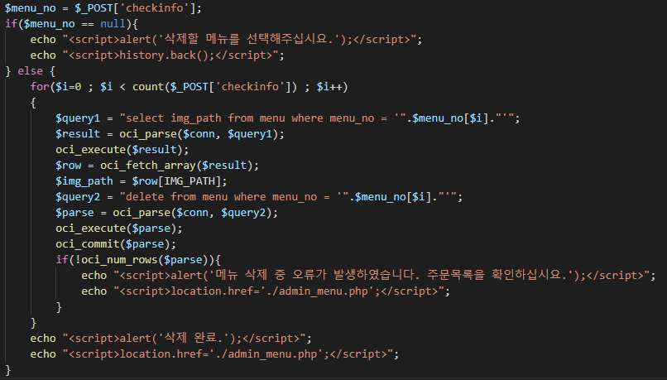
4. Layout Design - Delete menu

Slide 24
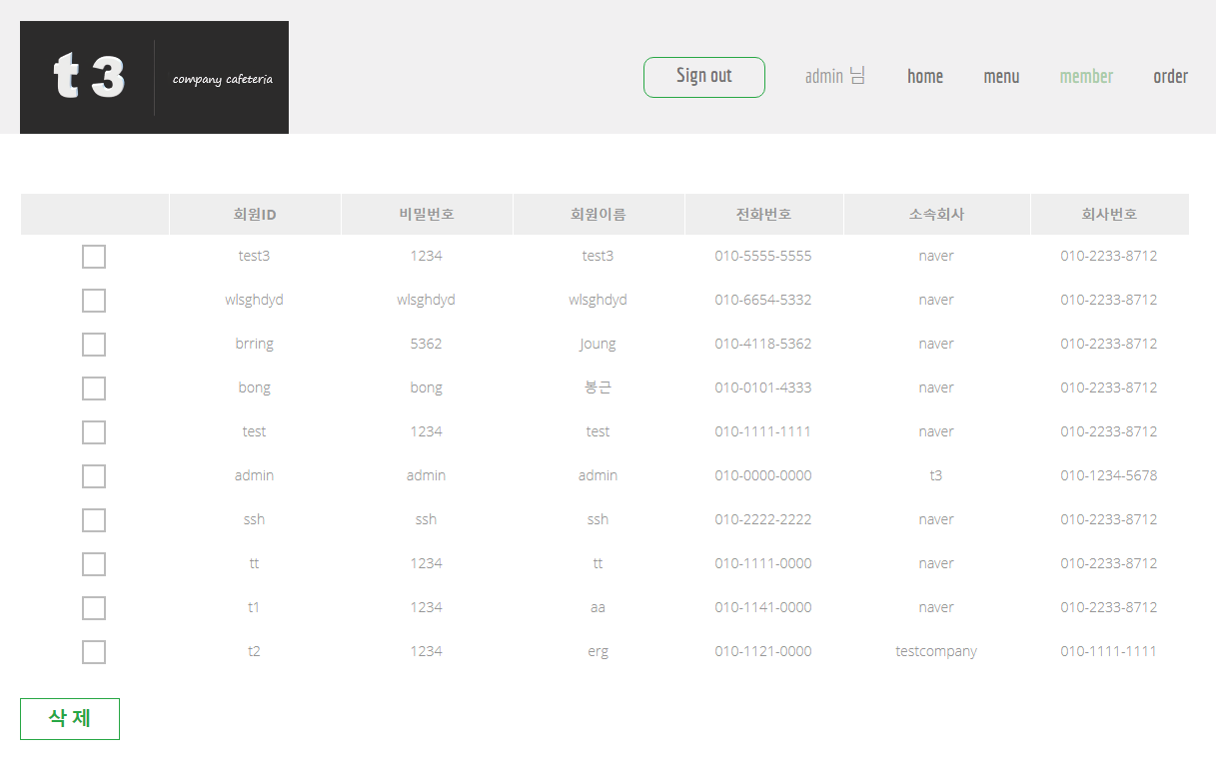
4. Layout Design - Member page

Slide 25
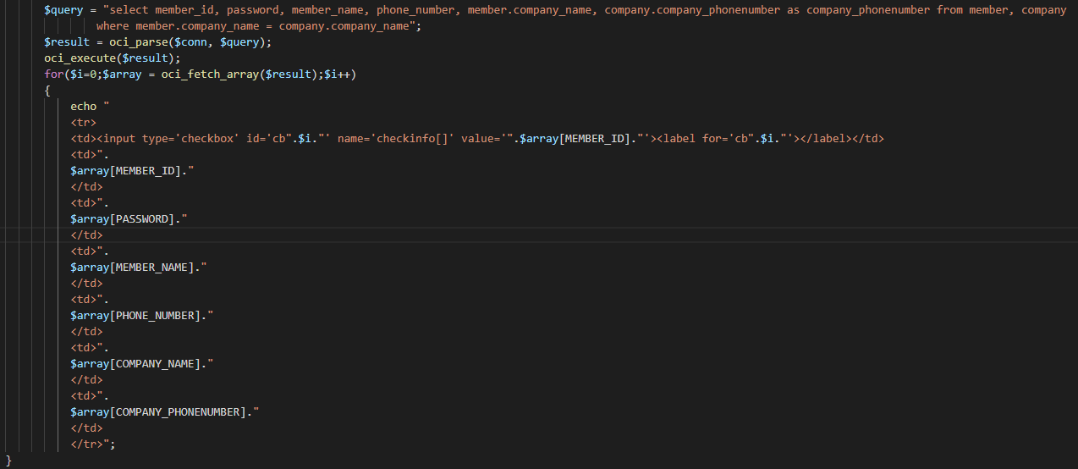
4. Layout Design - Member page

Slide 26
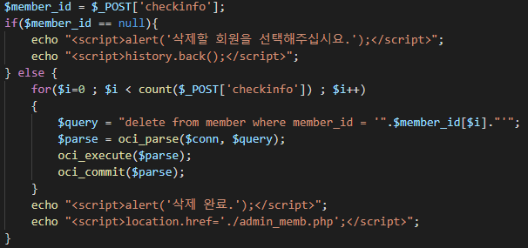
4. Layout Design - Delete member

Slide 27
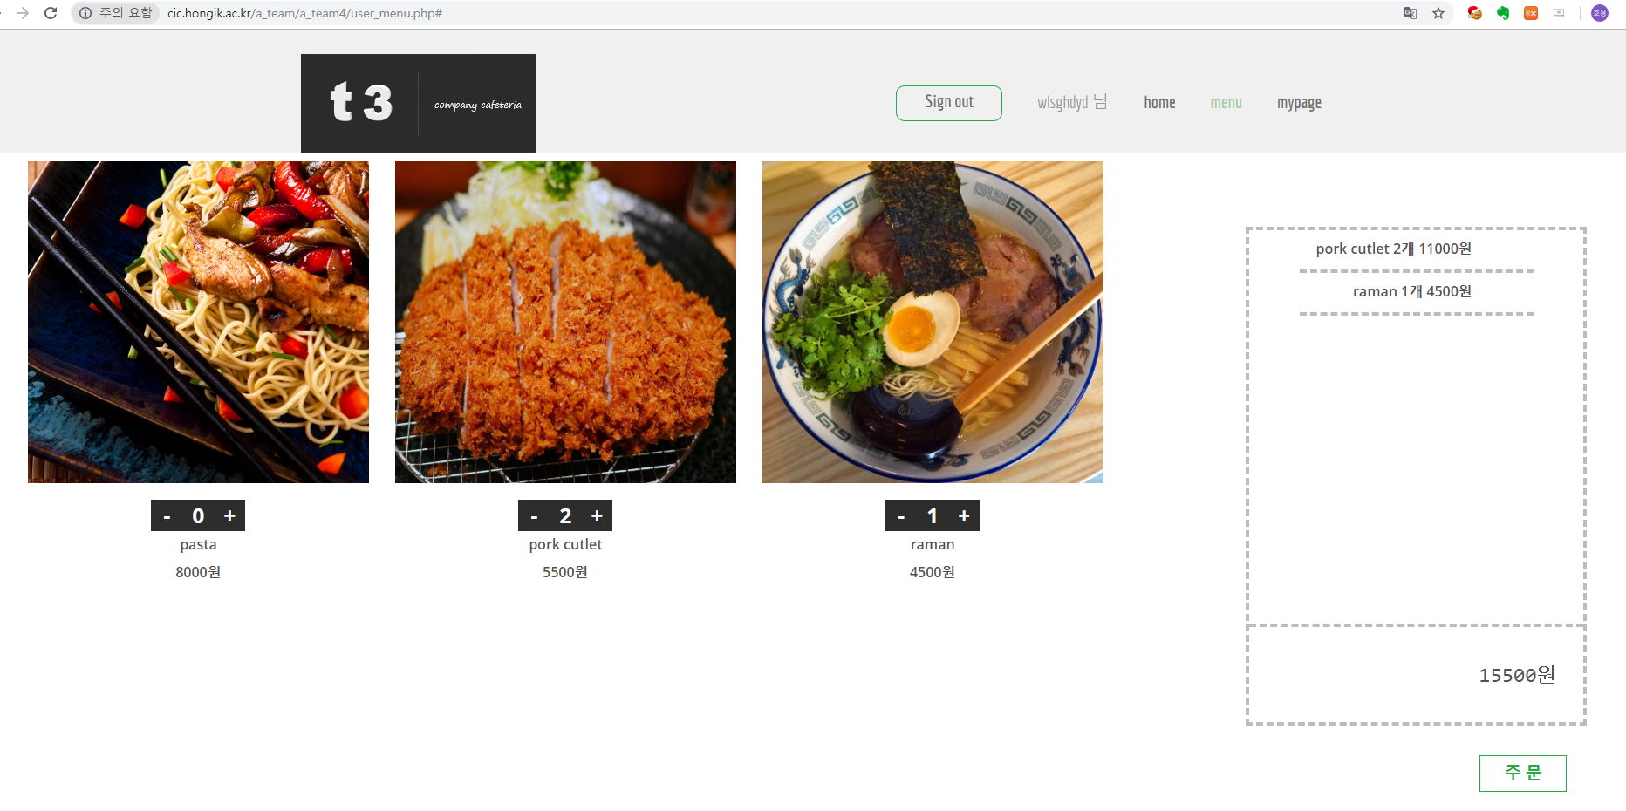
4. Layout Design - User menu

Slide 28
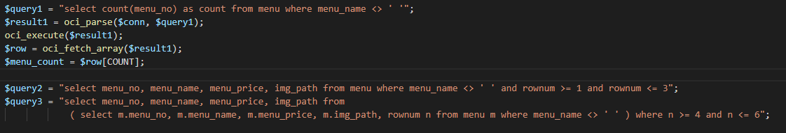
4. Layout Design - User menu

Slide 29
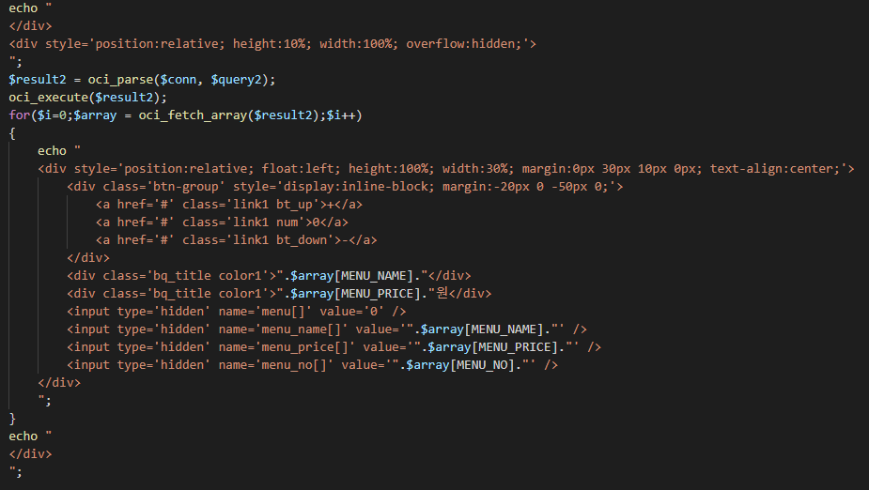
4. Layout Design - User menu

Slide 30
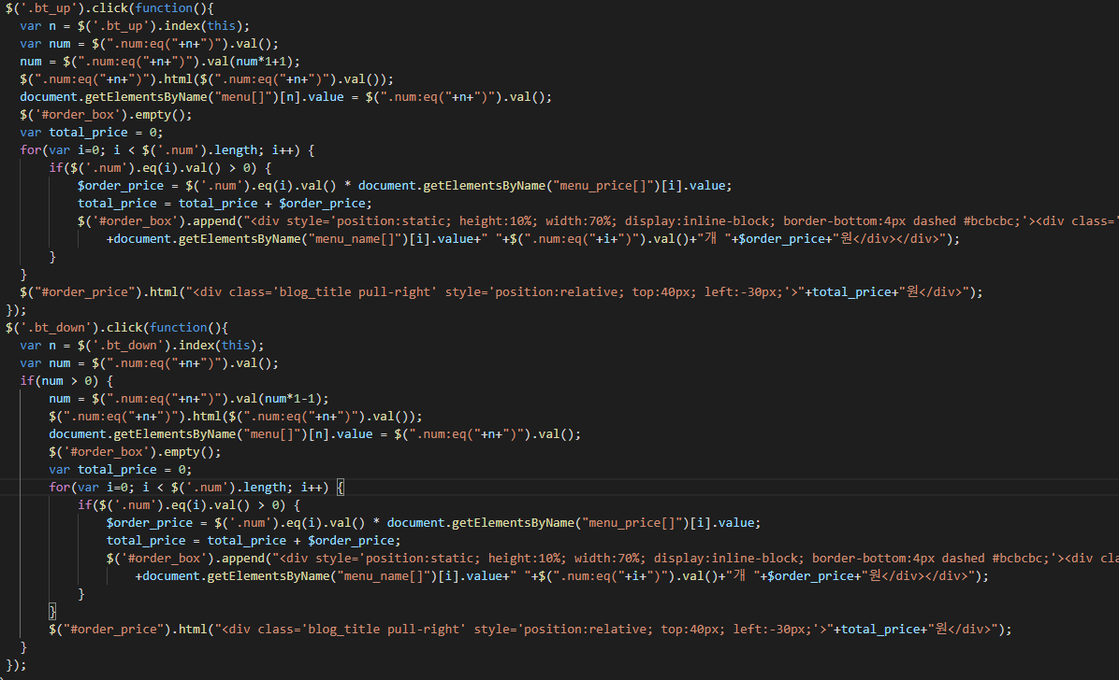
4. Layout Design - User menu

Slide 31
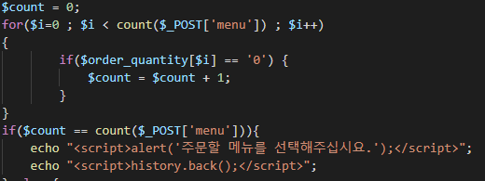
4. Layout Design - Insert order

Slide 32
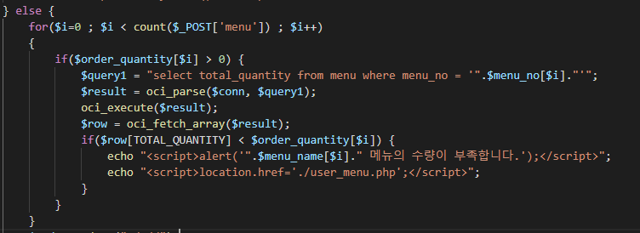
4. Layout Design - Insert order

Slide 33
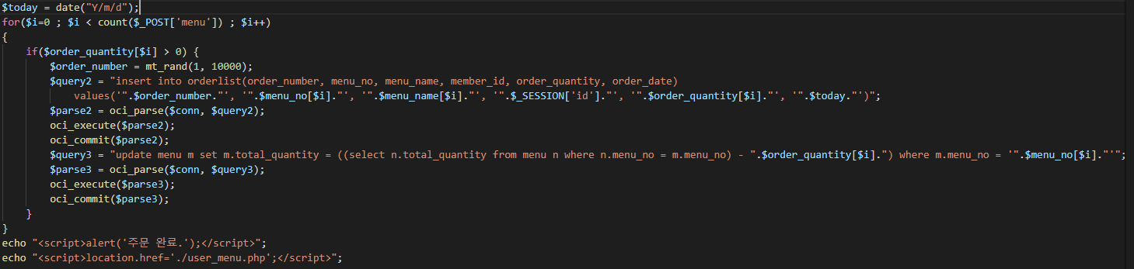
4. Layout Design - Insert order

Slide 34
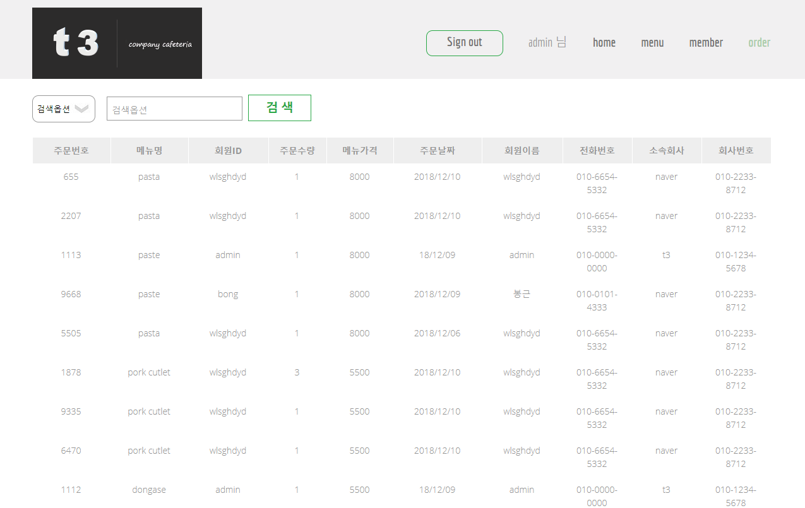
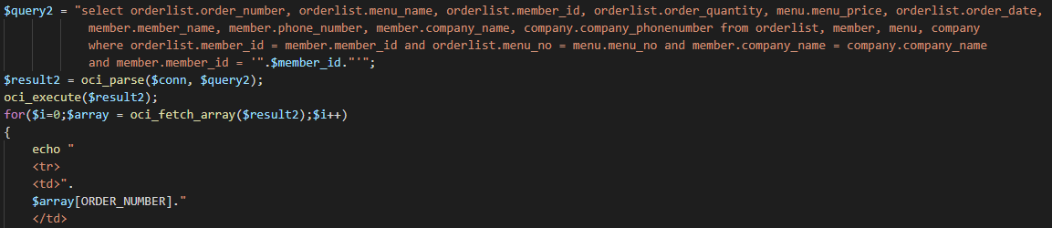
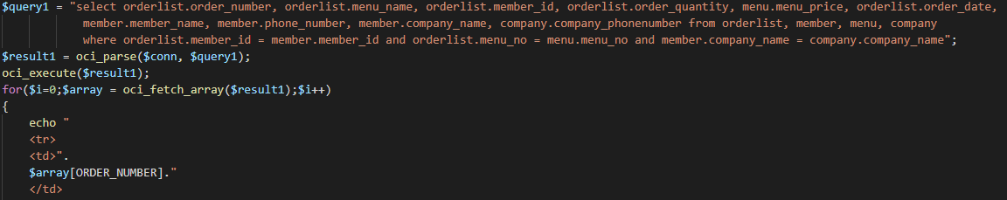
4. Layout Design - Order page

Slide 35
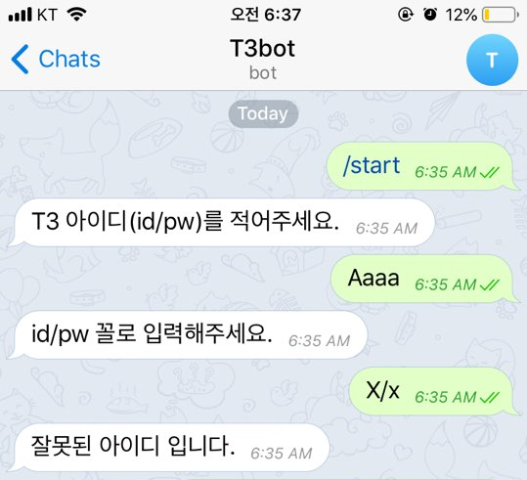
4. Layout Design - Chat bot

Slide 36
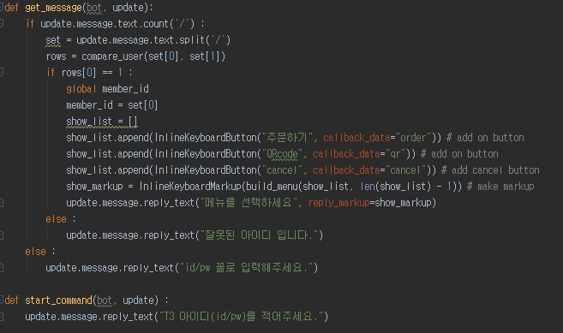
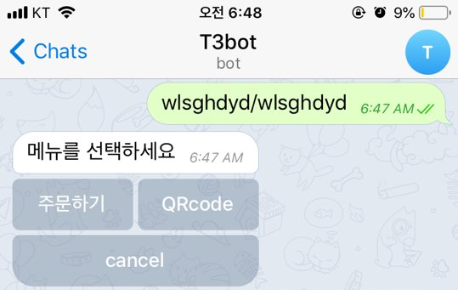
4. Layout Design - Chat bot

Slide 37
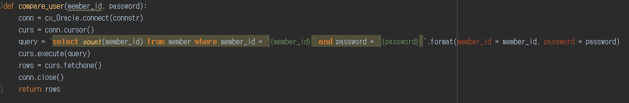
4. Layout Design - Chat bot

Slide 38
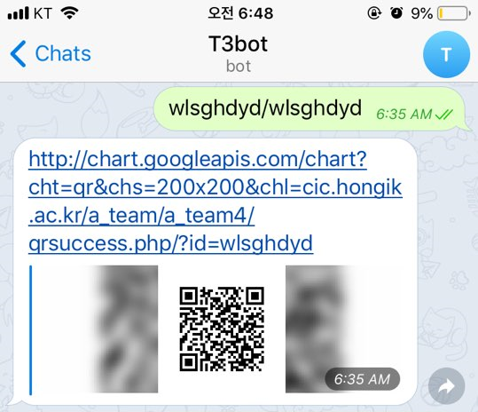
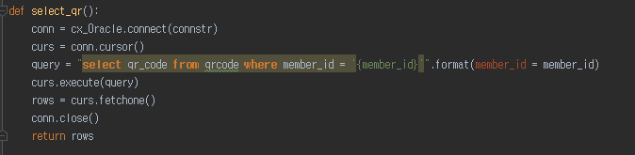
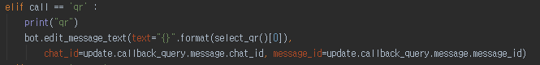
4. Layout Design - Chat bot

Slide 39
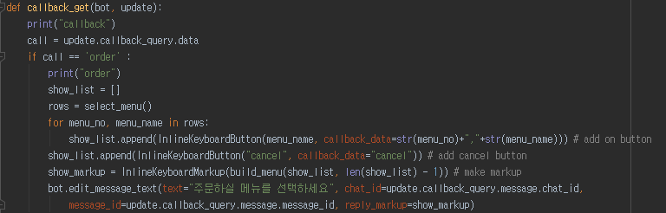
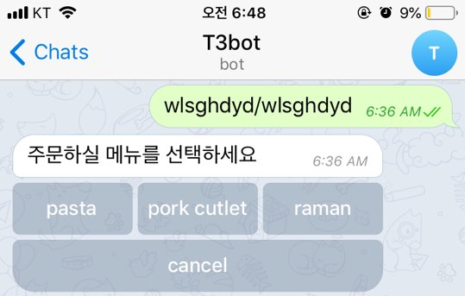
4. Layout Design - Chat bot

Slide 40
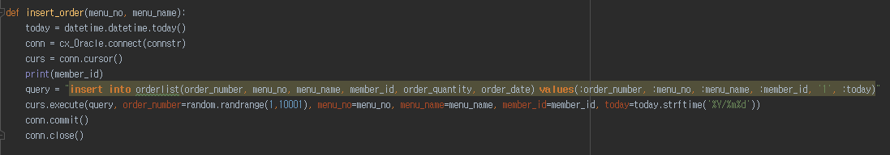
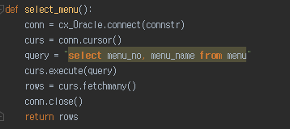
4. Layout Design - Chat bot

Slide 41
4. Layout Design - Chat bot

Slide 42
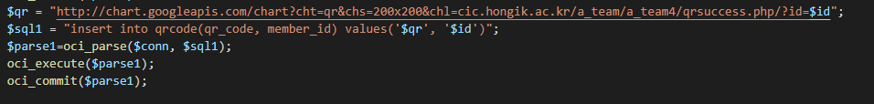
4. Layout Design - Make QR code

Slide 43
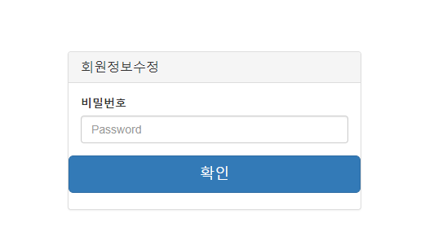

4. Layout Design - Member mypage

Slide 44



4. Layout Design - Member mypage

Slide 45

4. Layout Design - Member DB

Slide 46

4. Layout Design - Withdraw member

Slide 47


4. Layout Design - Withdraw member

Slide 48


4. Layout Design - Check QR

Slide 49


5. CIC-SELAB Connection
CIC
SELAB
AWS
Main.php
DB
Telegram
Chatbot
db_connection.php
cx_Oracle

Slide 50

6. Members and Roles
설세형
정민우
진호용
최봉근
DB TOPIC 설정
서론 발표
가입 및 로그인 페이지
DB TOPIC 설정
PPT 제작
메인 페이지
관리 페이지
DB TOPIC 설정
DB 제작
주문 시스템 구성
관리 페이지
챗봇 제작
DB TOPIC 설정
QR 설계 및 제작
유저 페이지

Slide 51
7. Expectation
결제 시스템 추가
현재는 금일 메뉴 주문만 가능하나 이용하는 당일에 사용가능한 식권 추가
정기권이나 쿠폰 등 식당에서 이용가능한 기능 추가
챗봇에 현재 식당 이용자 수 확인 등 기능 추가
이용자 의견을 들을 수 있도록 구내식당 게시판과 개인QNA 제작

Slide 52
Thank
You
A_Team4
DB Exercise project
감사합니다

